Slide 1



카카오 로그인 API를 이용 한 커피 주문 앱
202233030
by 서현 홍

Slide 2

앱 개발 목표
간편한 주문 화면
카카오 로그인 연동
주문 내역 DB 저장
간단한 UI로 누구나 손쉽게 사용
카카오 로그인 API를 이용해 사용자 정보를 받아 별도의 회원가입없이 사용
클라이언트의 주문 내역을
DB에 저장해 열람

Slide 3

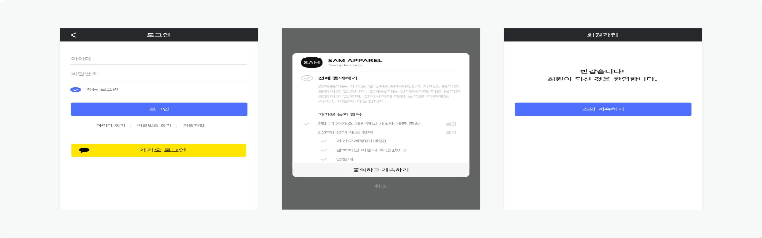
카카오 로그인 API란?
카카오 로그인 API는 사용자가 간편하게 로그인할 수 있도록 해주며, 회원 정보를 전달받을 수 있습니다.

Slide 4
API 연동 규칙
가입과 앱 등록
해시키 생성
설정
1. Kakao개발자 홈페이지에 회원 가입합니다.
1. 원하는 방법으로 해시키를 생 성합니다.
1. 카카오 개발자 홈페이지에서 동의항목등을 선택합니다.
2. 앱 등록 후 네이티브 앱 키를 발 급받습니다.
2. 해시키를 카카오 개발자 홈페 이지에 입력합니다.
2. 프로젝트 내 메니페스트 파일 과 gradle파일을 수정합니다.

Slide 5
커피 주문 페이지 구현
메뉴 선택
사이즈 선택
주문하기
고객이 원하는 커피 종류를 선택 합니다.
선택한 메뉴에 대한 사이즈를 선 택합니다.
주문하기 버튼을 클릭하면 주문 내역이 나옵니다.

Slide 6

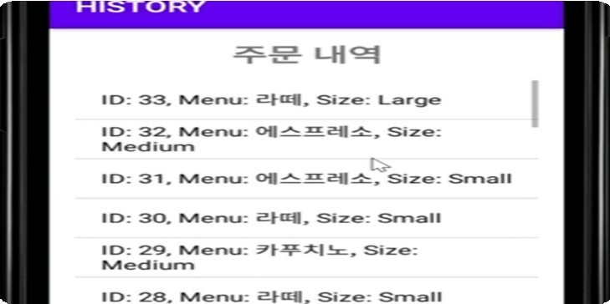
DB 연동
클라이언트의 주문 정보를 DB에 저장하고, 관리자가 조회할 수 있도록 합니다.

Slide 7
주문 정보 저장
데이터 베이스 설정 : 테이블 명과 컬럼명을 설정해주었습니다.
주문 내역 로딩:
OrderDatabaseHelper 클래스: 내부 클래스로 정의된 SQLiteOpenHelper를 상속받는 클래스입니다. 이 클래 스는 데이터베이스의 생성 및 업그레이드를 관리합니다.
database: OrderDatabaseHelper를 사용하여 데이터베이스를 읽기 전용으로 열어둡니다. orderListView: 주문 내역을 표시할 ListView를 초기화합니다.
orderListAdapter: 주문 내역을 표시하기 위한 ArrayAdapter를 초기화합니다.
loadOrders(): 모든 주문 내역을 불러와서 ListView에 표시합니다.

Slide 8
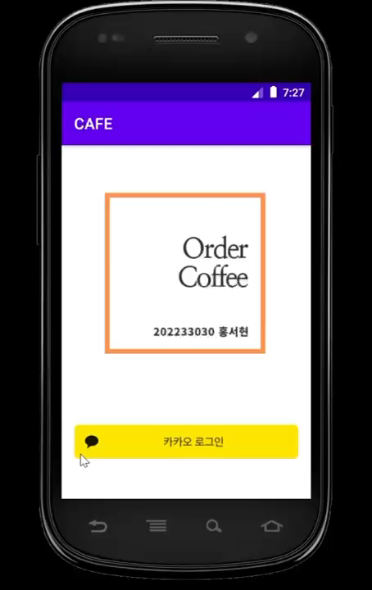
시연 영상

Slide 9

마무리와 보완점
카카오 공식 문서에는 kotlin용 사용법밖에 없어 자바로 구현하는데 시간을 많이 소 요했습니다.
어플에 보다 다양한 메뉴, 주문시 선택 사항들을 추가할 것 입니다. 관리자용 어플을 따로 만들어야합니다.

